Slide 1
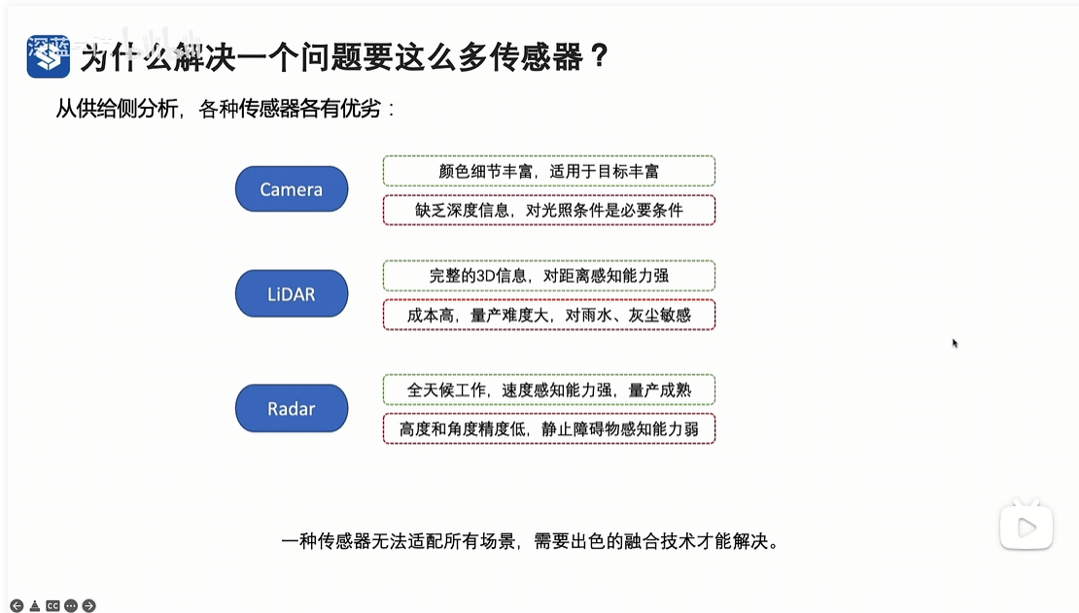
Notes:
https://www.bilibili.com/video/BV1JY4y1R7Be/?spm_id_from=333.337.search-card.all.click&vd_source=f806e1845ce32bd171eeadf5991dc371

Slide 2
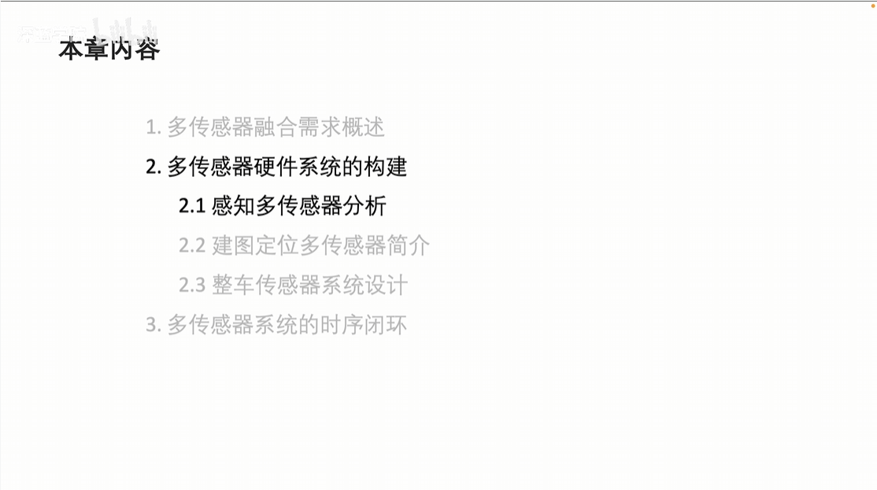

Slide 3
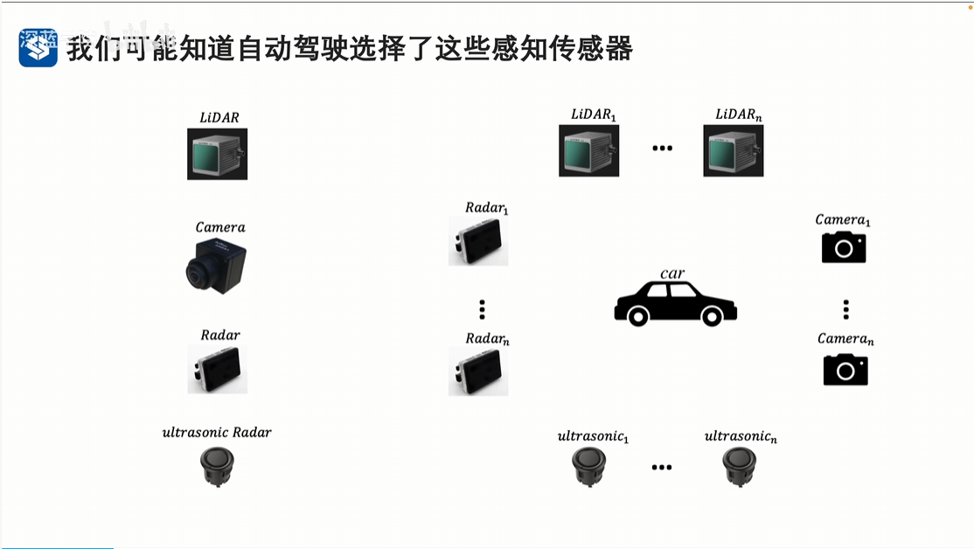

Slide 4
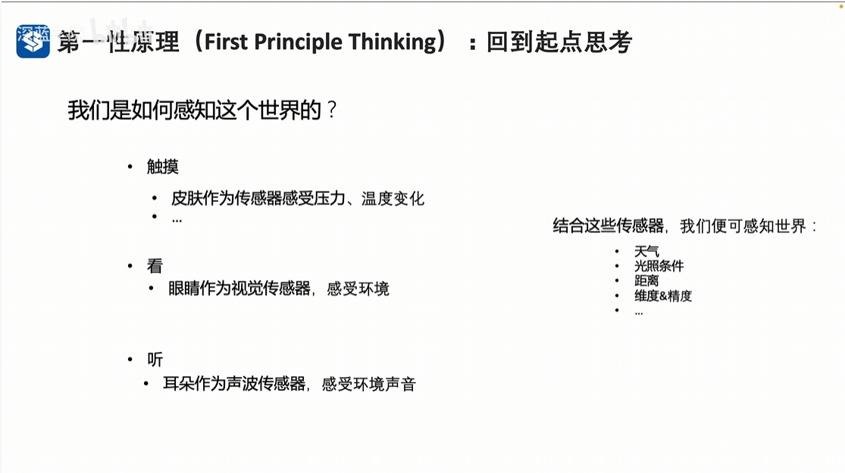

Slide 5
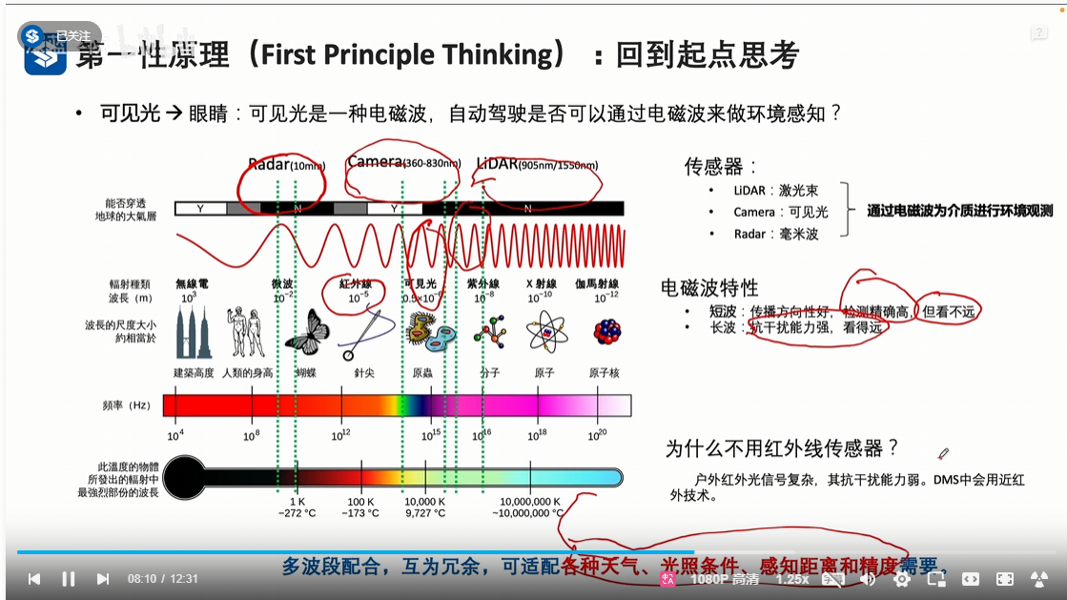

Slide 6
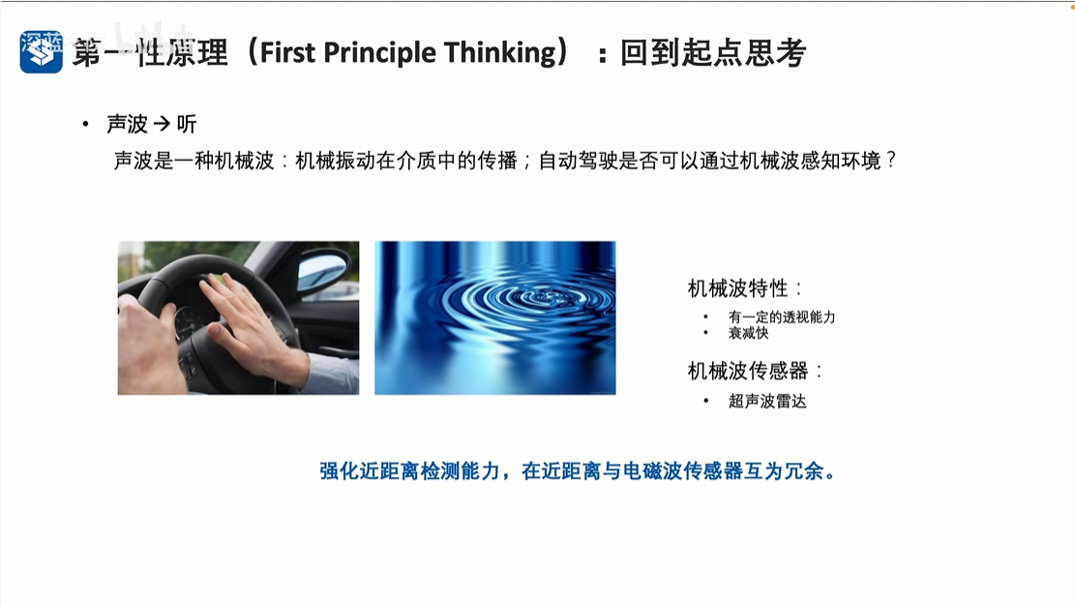

Slide 7
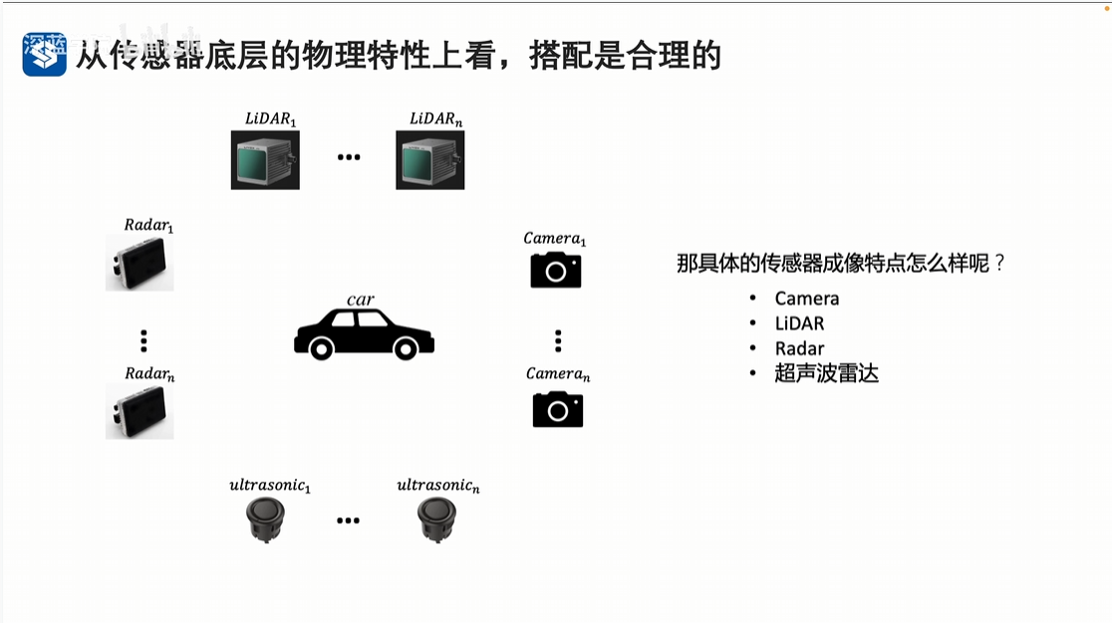

Slide 8
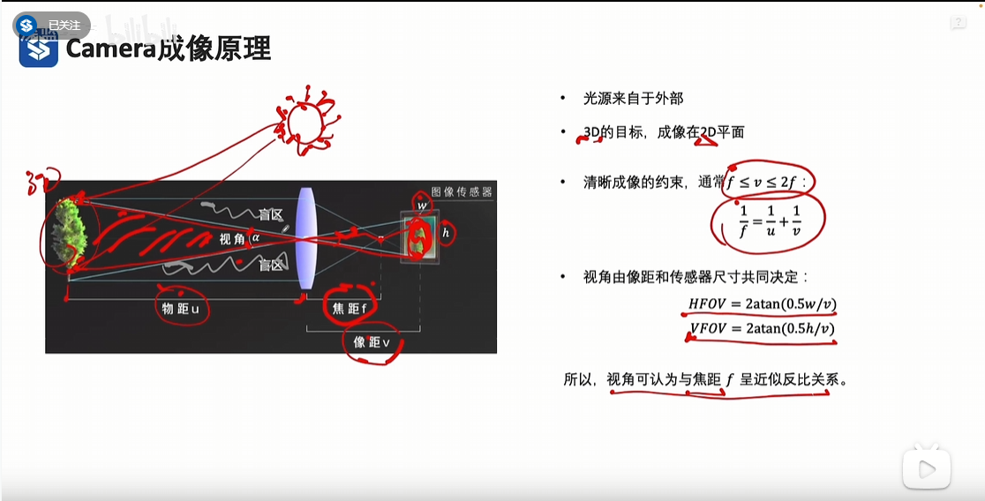
Notes:
1 相机的视距如何设定， 相机成像平面的宽度和高度如何设定。 这个是根据原始真实相机品牌确定
2 相机的水平视角和垂直视角，由相机的物理参数确定。

Slide 9
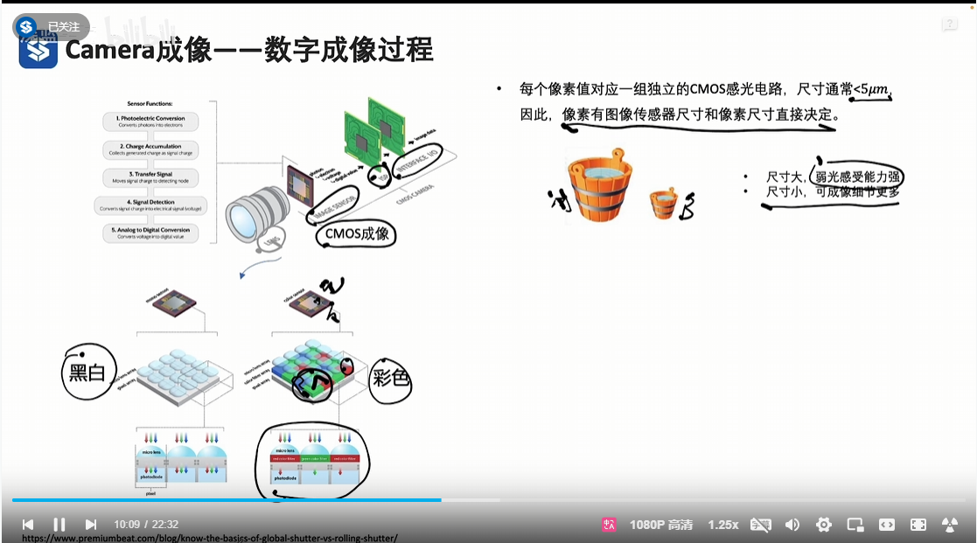
Notes:
1 CMOS 成像， 将光信号转换为电信号，ISP 图像信号处理器
2 通常是4个CMOS电路，转换成1个像素
3

Slide 10
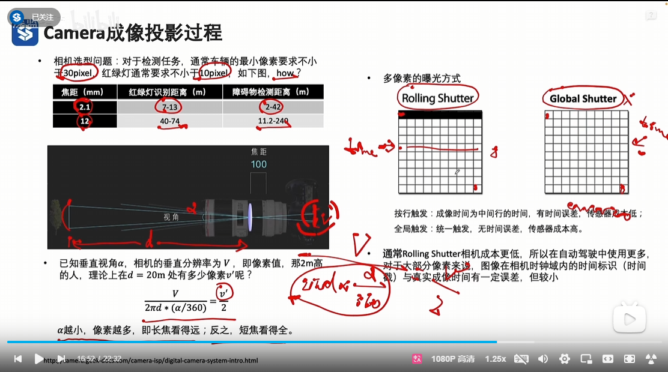

Slide 11
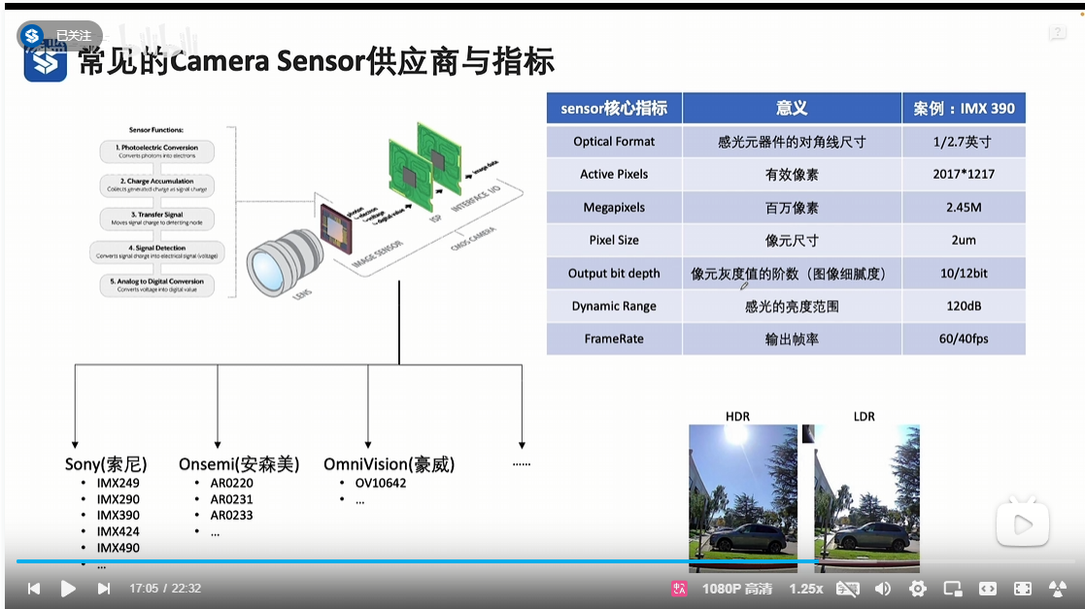
Notes:
1 森云摄像头，也有相应的指标参数吗
2 目前DigitalCar 中配置的摄像头对应的是哪一款摄像头

Slide 12
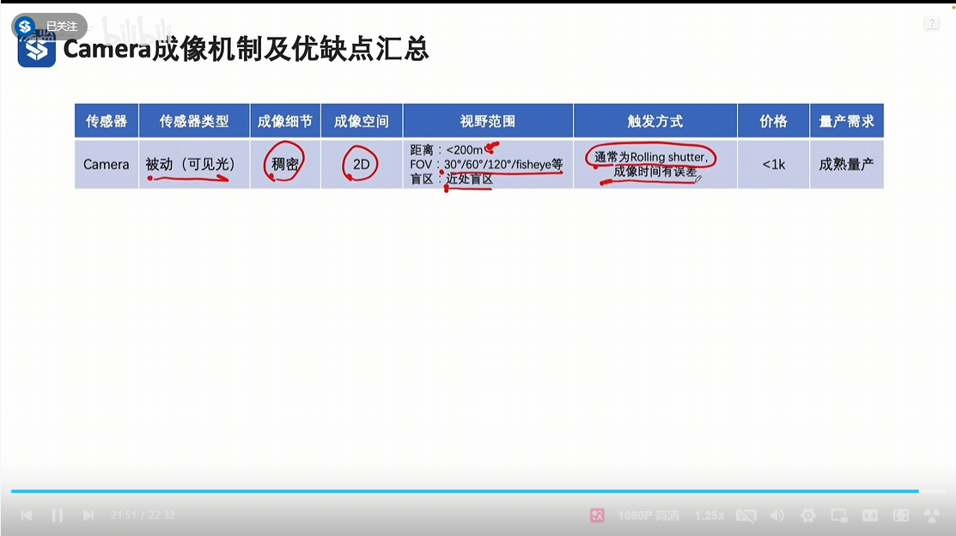

Slide 13
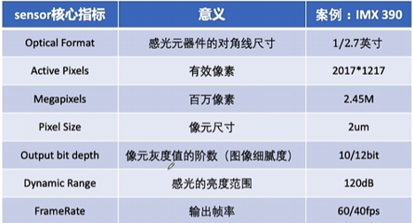
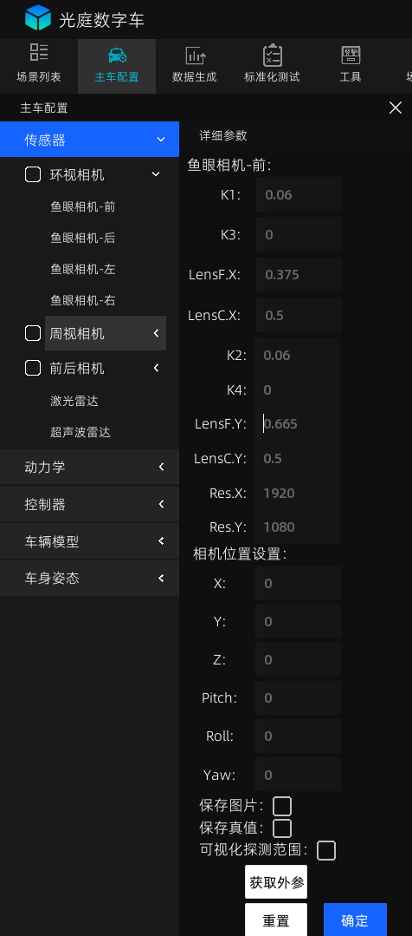
Notes:
1 相机参数分别代表什么意思

Slide 15
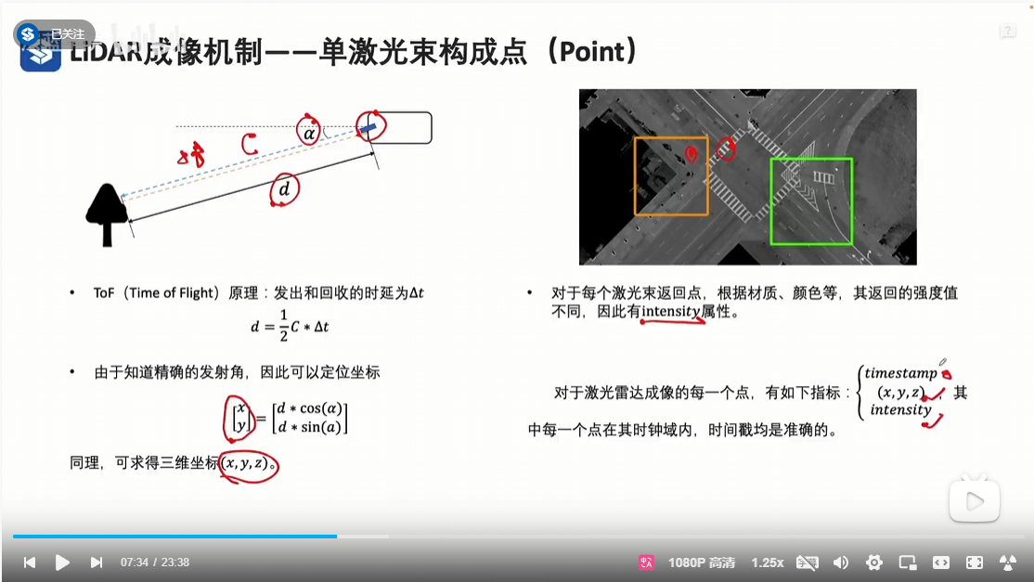

Slide 16
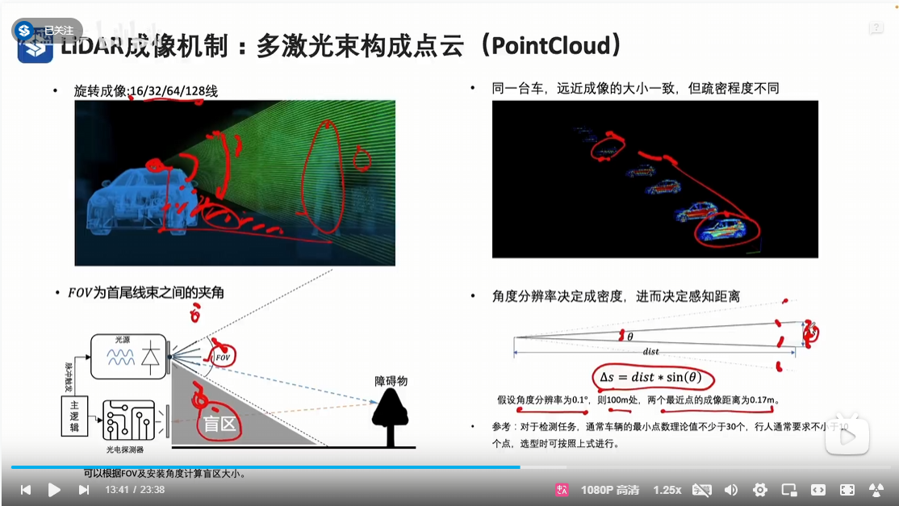

Slide 17
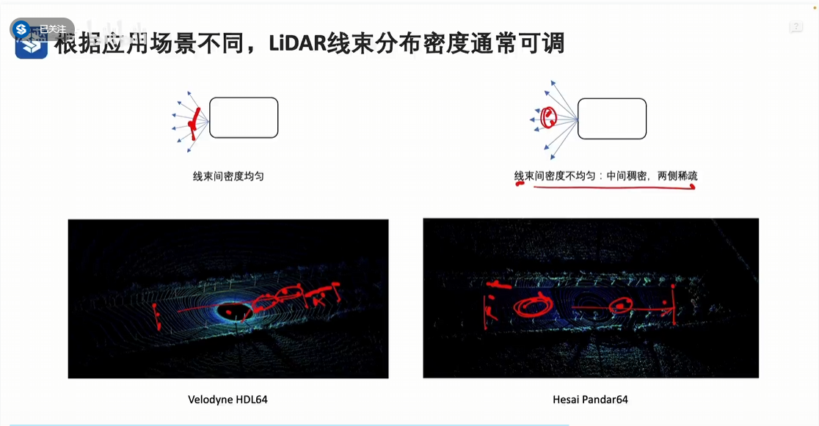

Slide 18
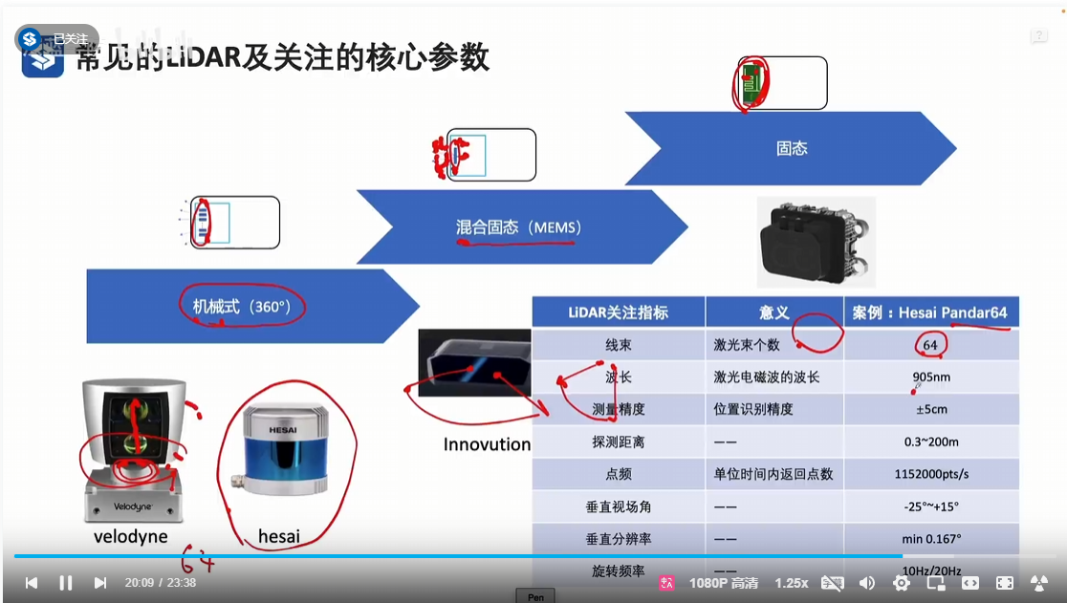
Notes:
1 机械式， 使用多个激光头
2 混合固态， 只有1个激光头，通过微震镜，反射激光。
3 固态： 去掉全部机械结构

Slide 19
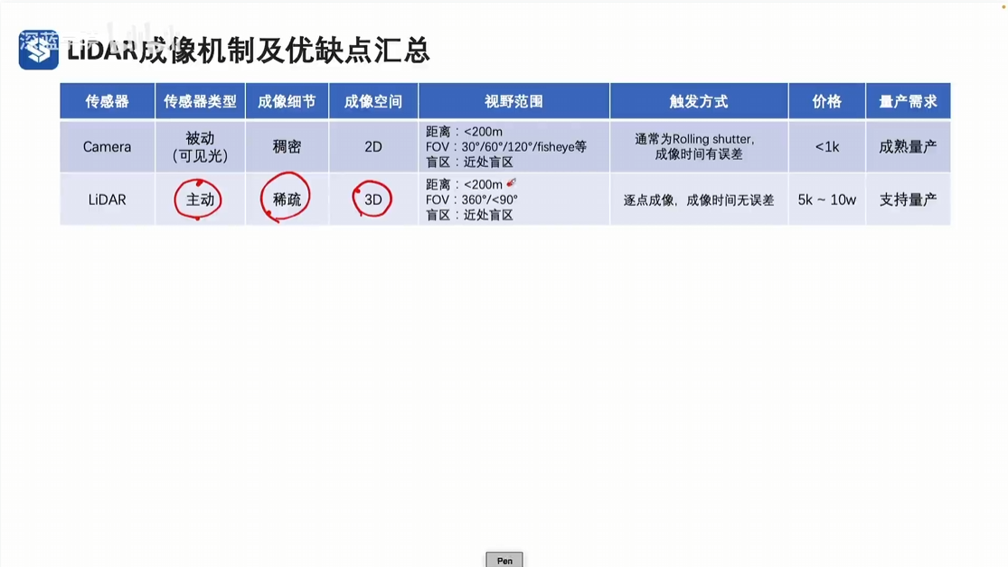

Slide 20
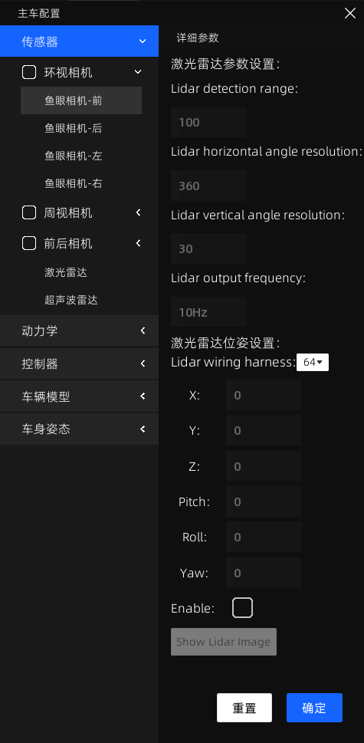
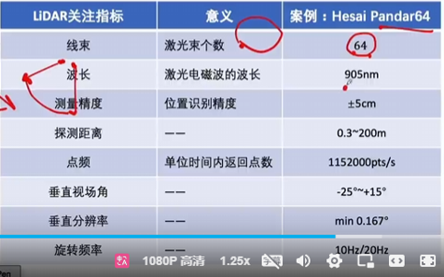
Notes:
1 Lidar 设置参数的意义

Slide 22
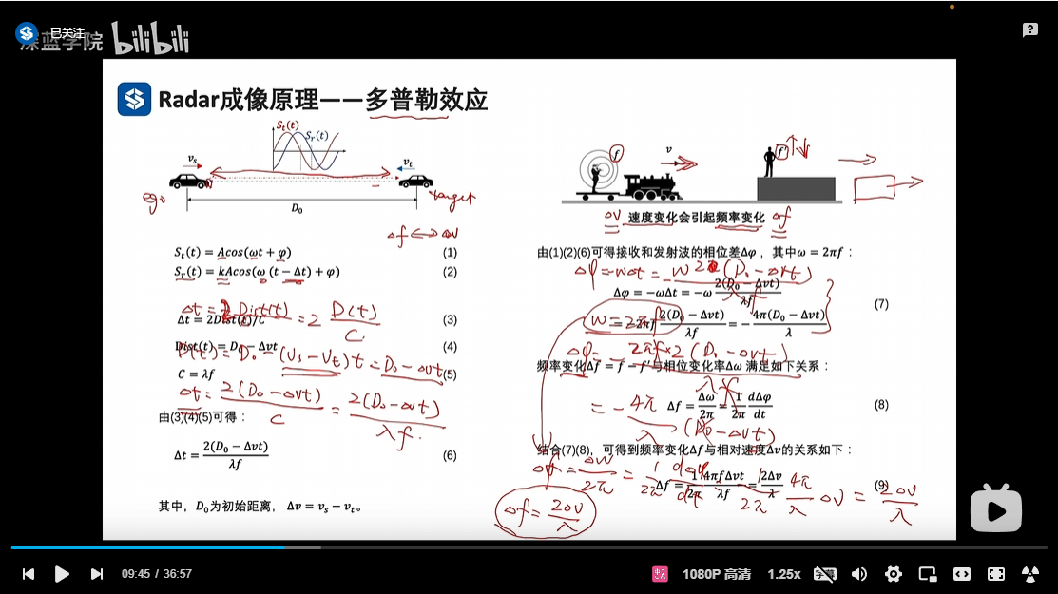

Slide 23
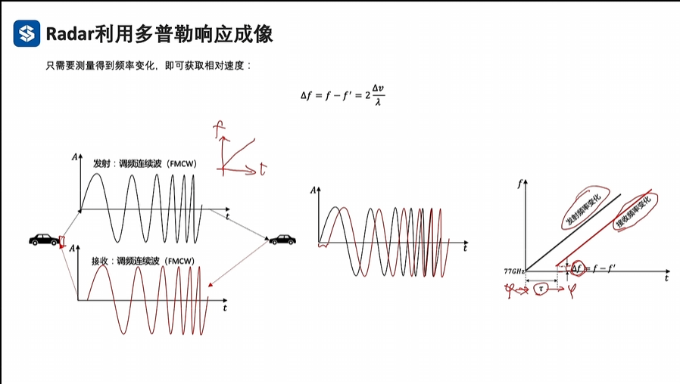

Slide 24
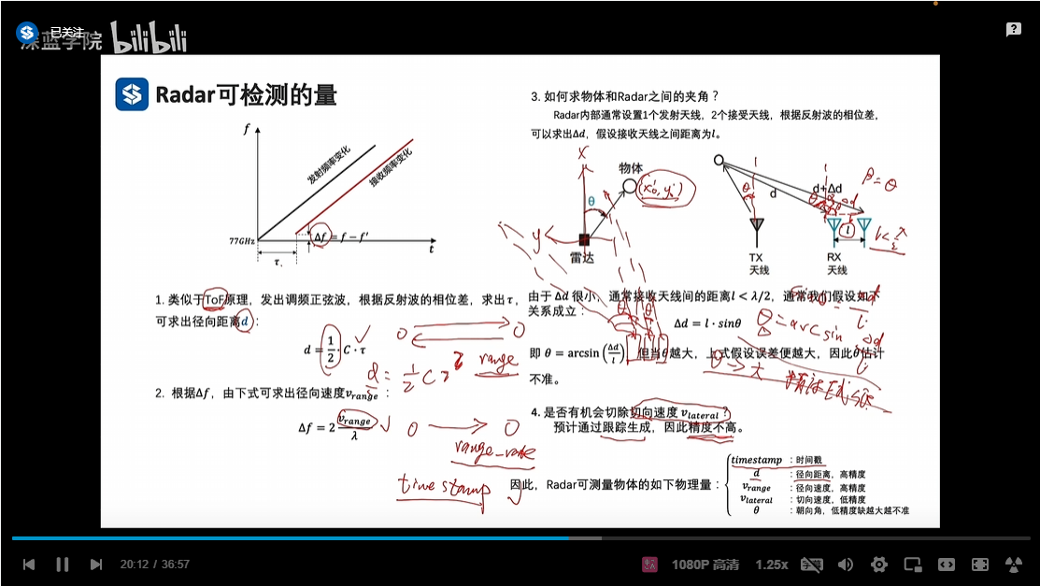

Slide 25
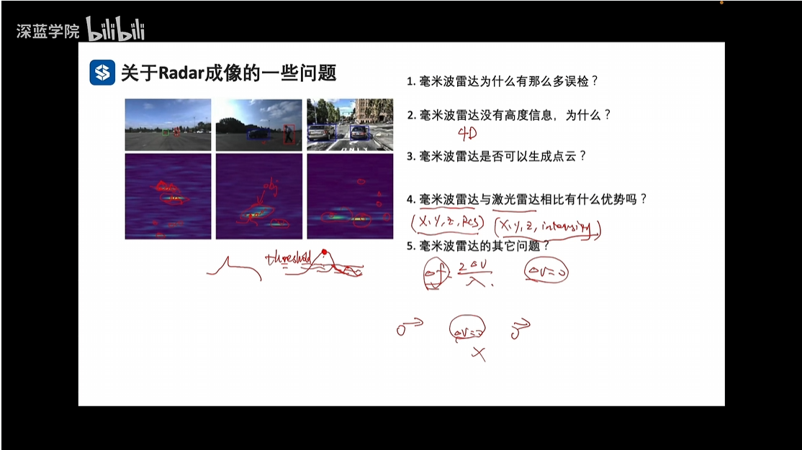
Notes:
1 检测阈值的设置，阈值越低，检测的物体越多，不精确，噪声多(德尔福)。 阈值越高，检测的物体越少，精确，噪声少(大陆)

Slide 26
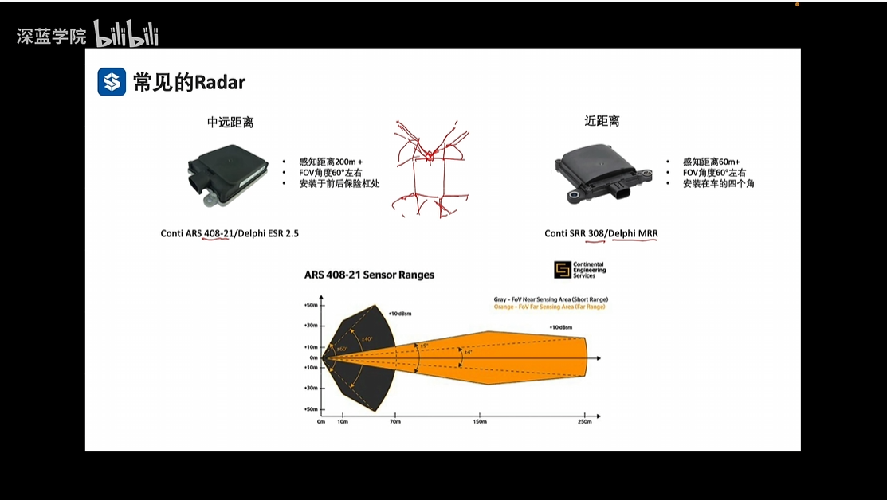

Slide 27
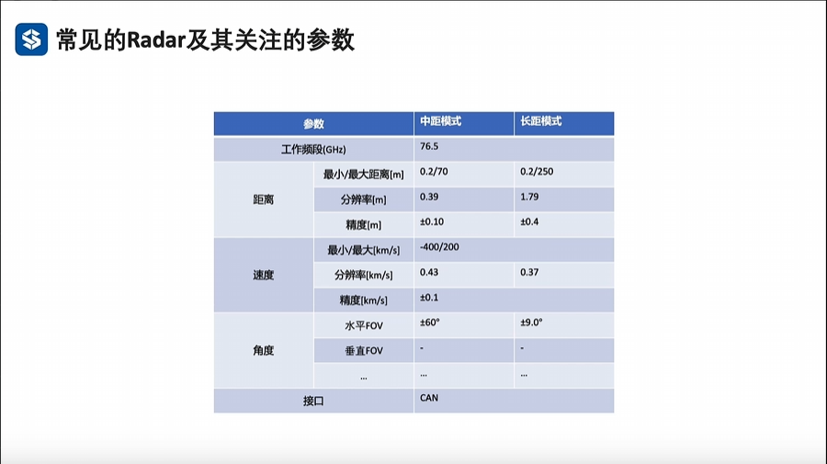

Slide 28
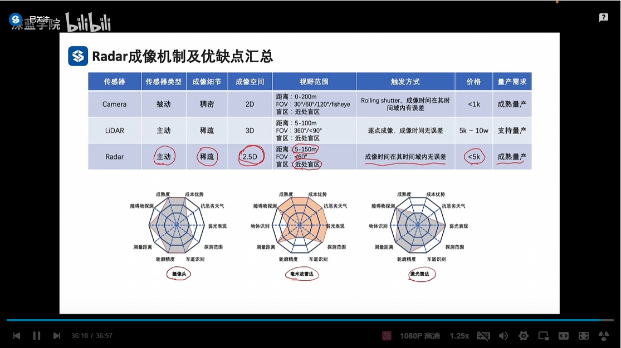

Slide 30
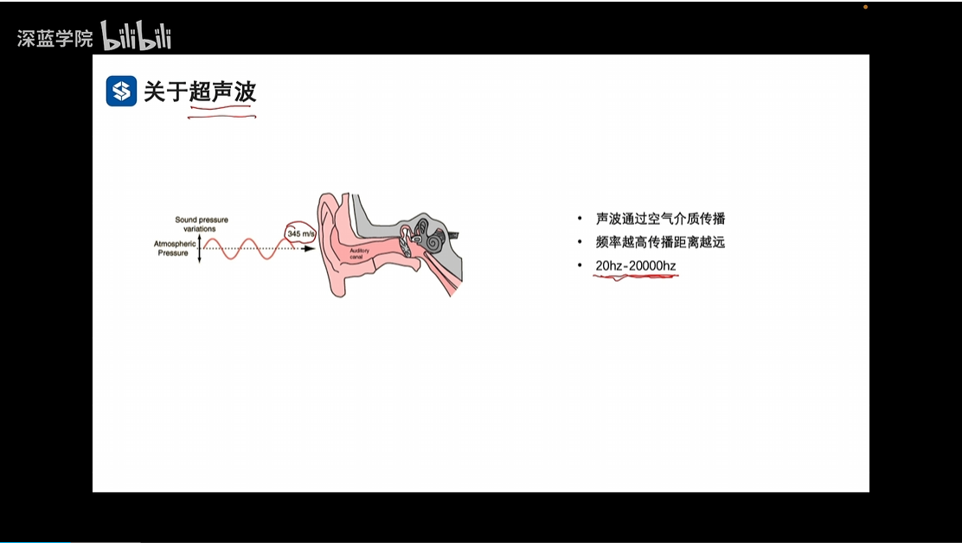

Slide 31
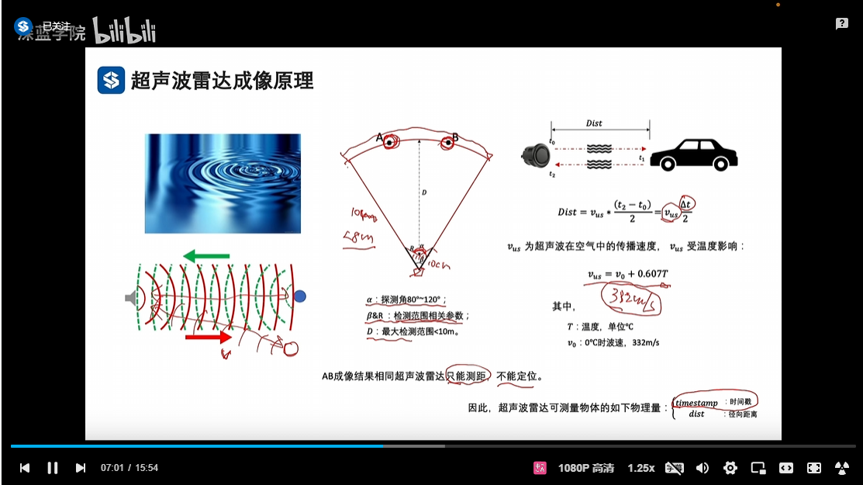
Notes:
1 超声波感知范围一般小于10米
2 超声波只能测距离，不能定位。

Slide 32
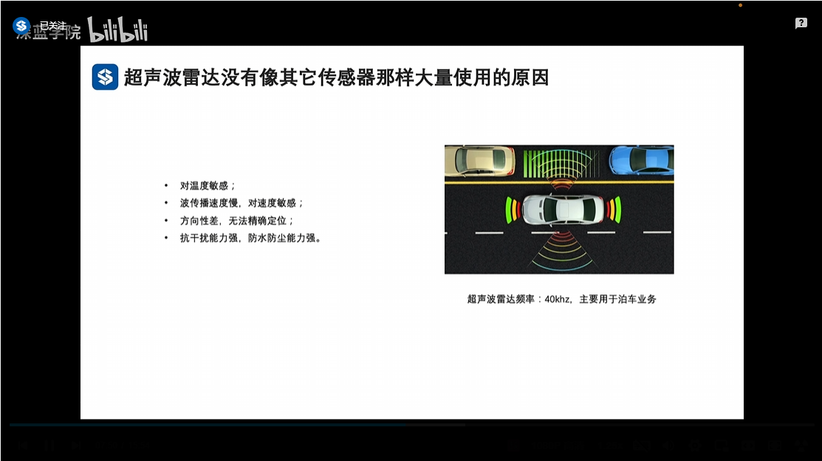

Slide 33
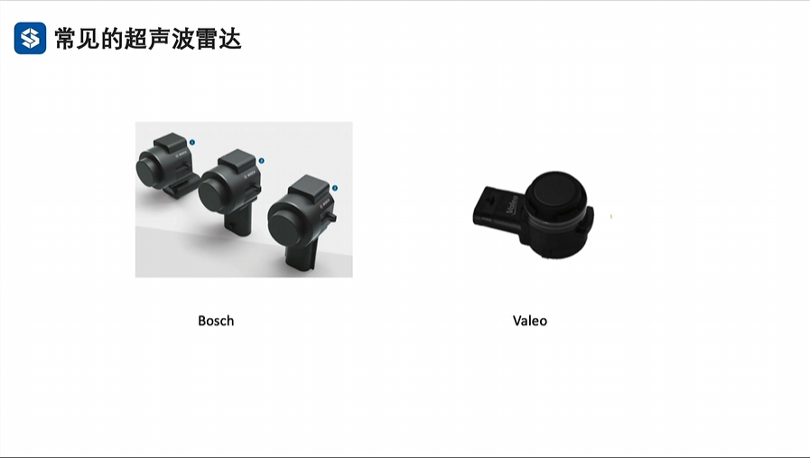

Slide 34
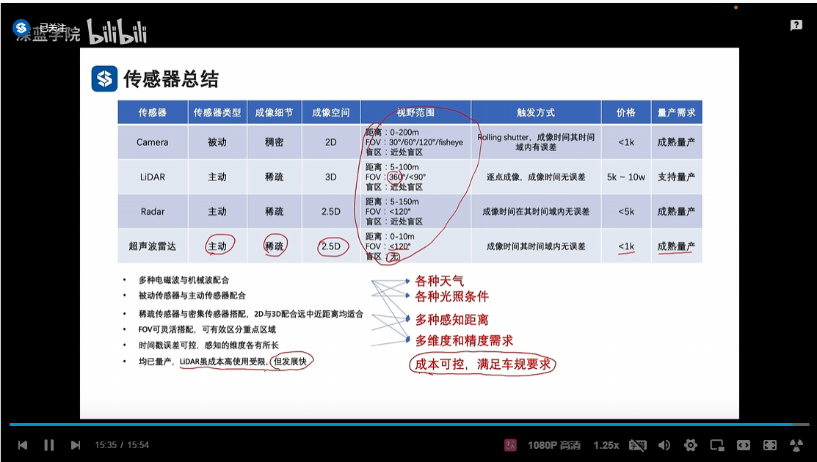

Slide 36
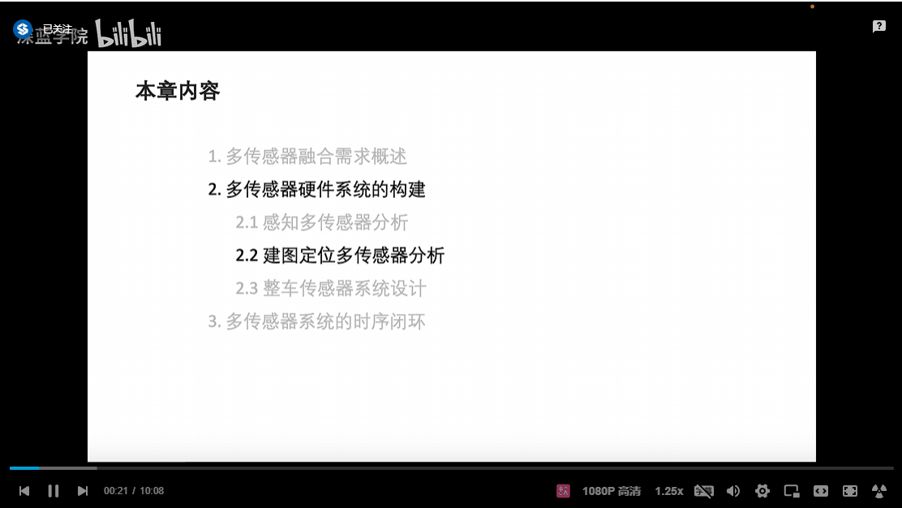

Slide 37
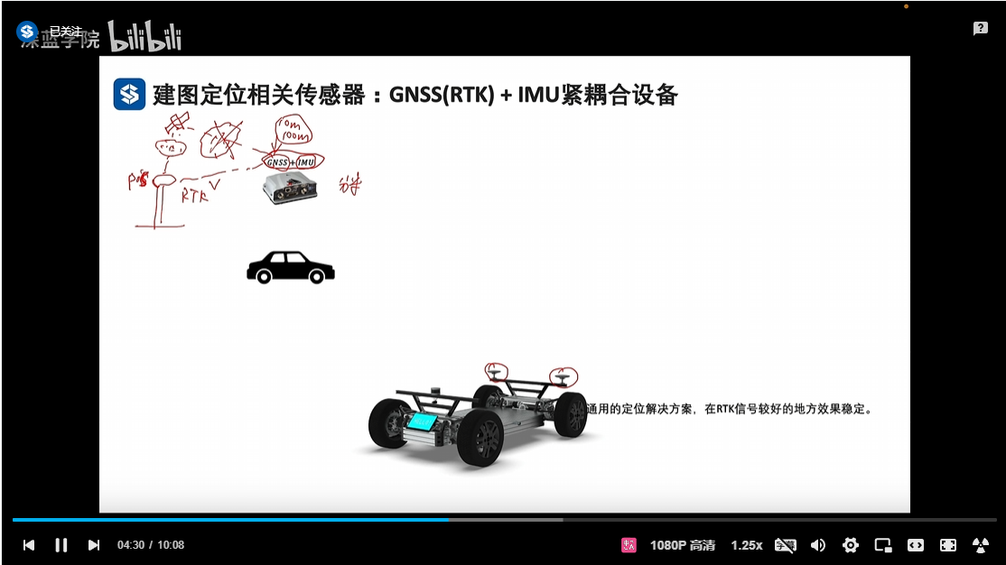

Slide 38
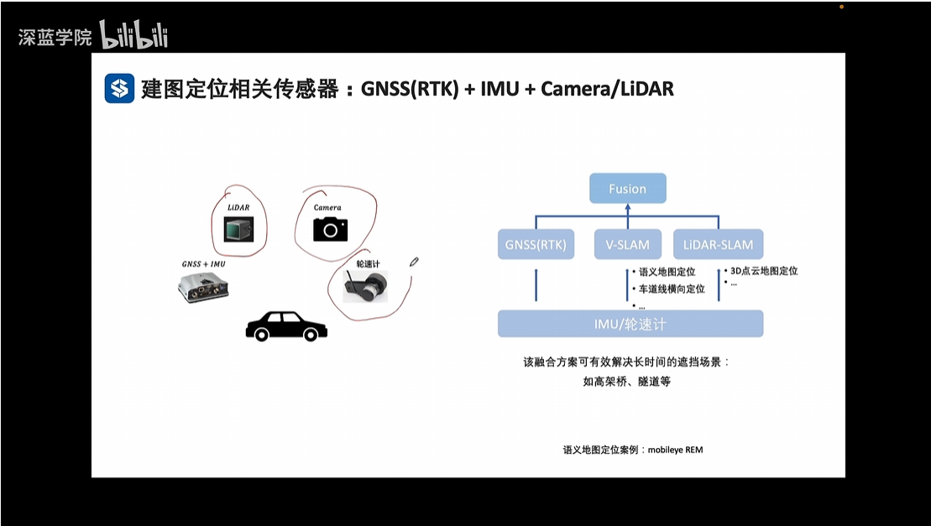

Slide 39
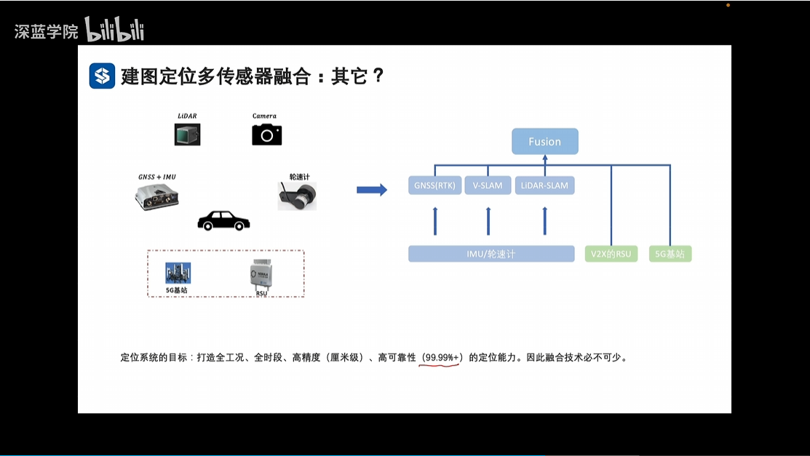

Slide 40
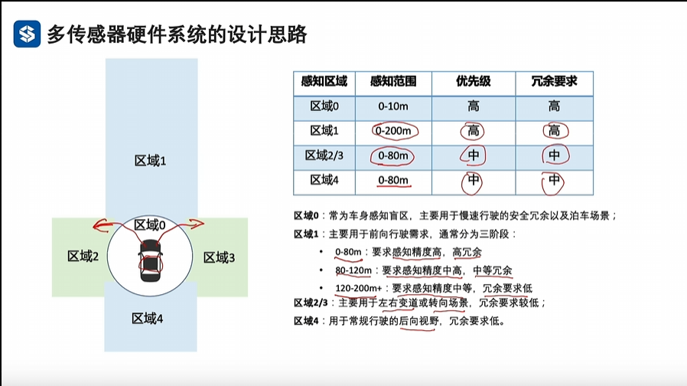

Slide 41
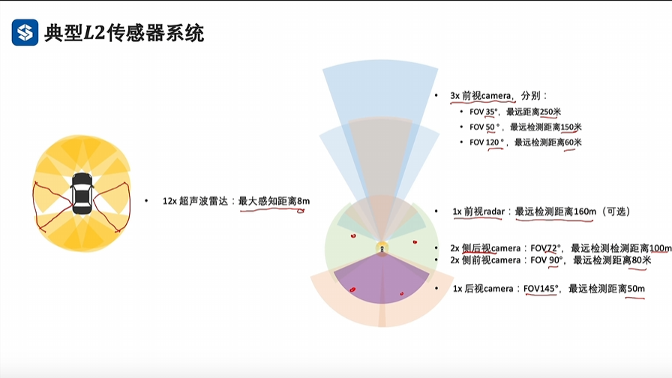

Slide 42
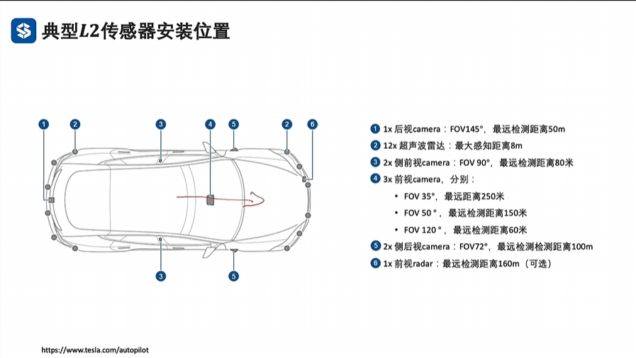

Slide 43
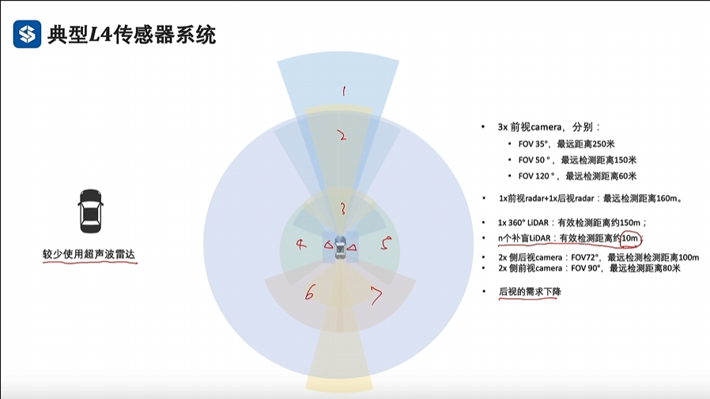

Slide 44
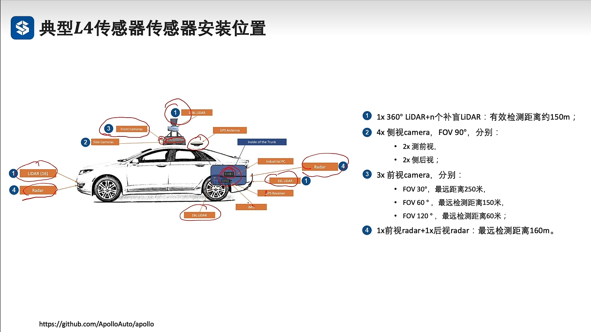

Slide 46
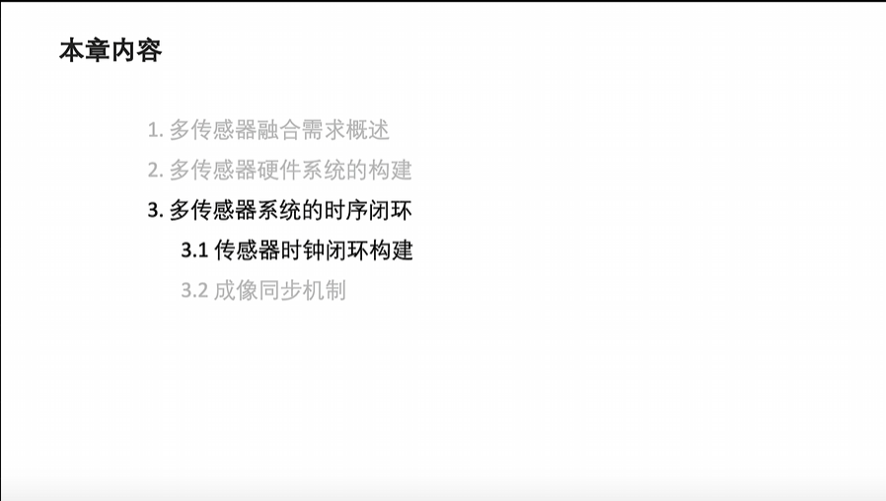

Slide 47
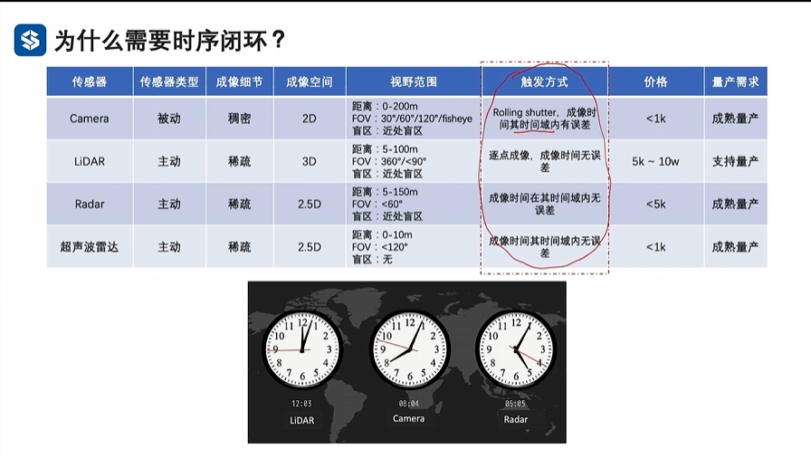

Slide 48
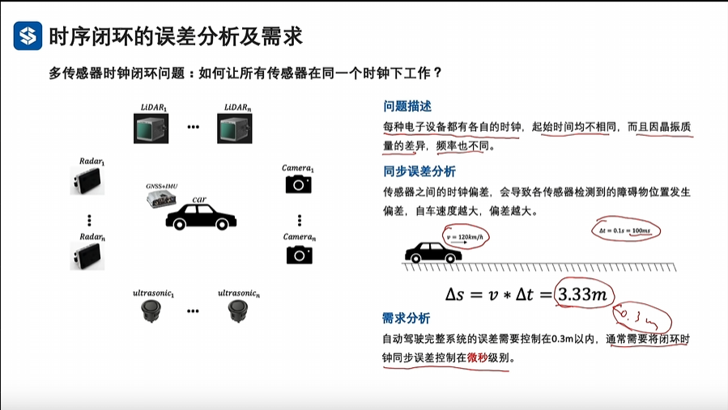

Slide 49
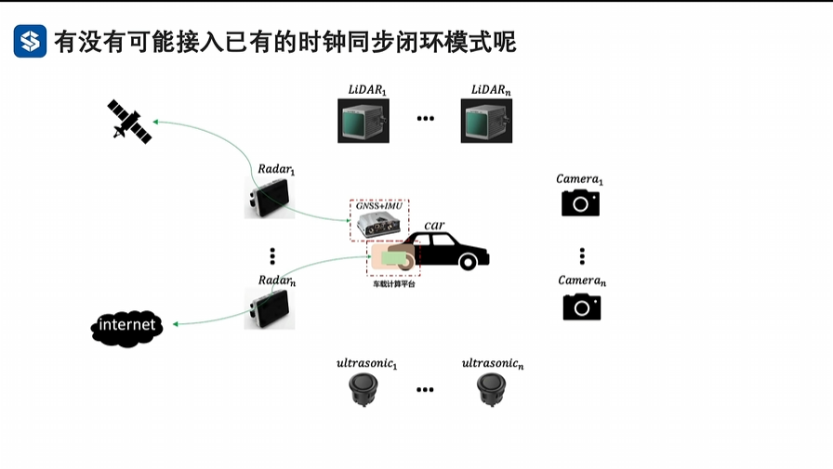

Slide 50
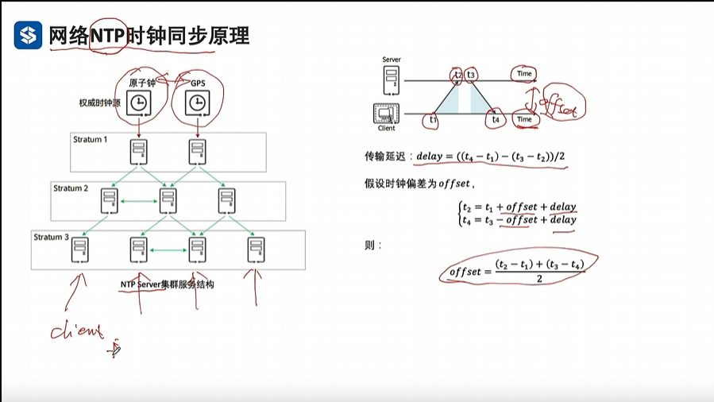

Slide 51
